Slide 1
AUSTRALIJA
Jana Serafimović VII3

Slide 2
AUSTRALIJA-ZANIMLJIVOSTI
Deca u australijskim selima ne idu u škole jer su one nekada udaljene i po 1000 km.Nastavu obično prate preko televizije ili preko radija.

Slide 3
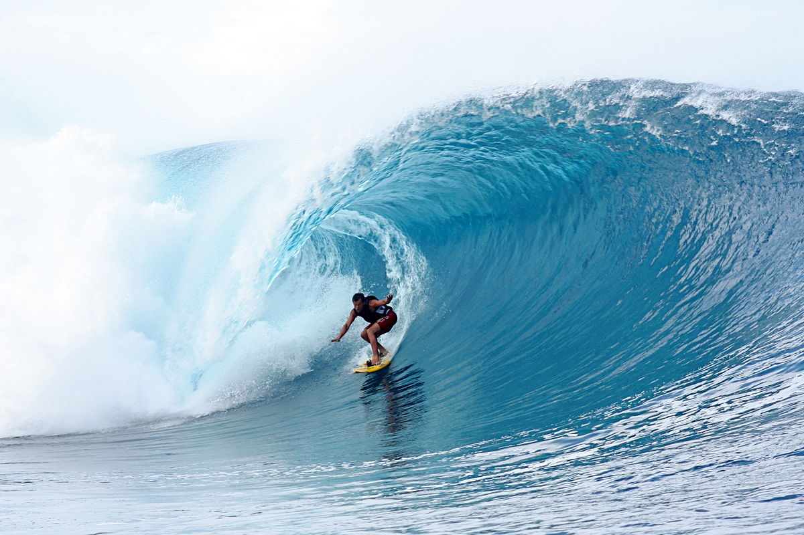
AUSTRALIJA-ZANIMLJIVOSTI
Austarlijanci su izmislili jahanje talasa tj. SURFOVANJE

Slide 4
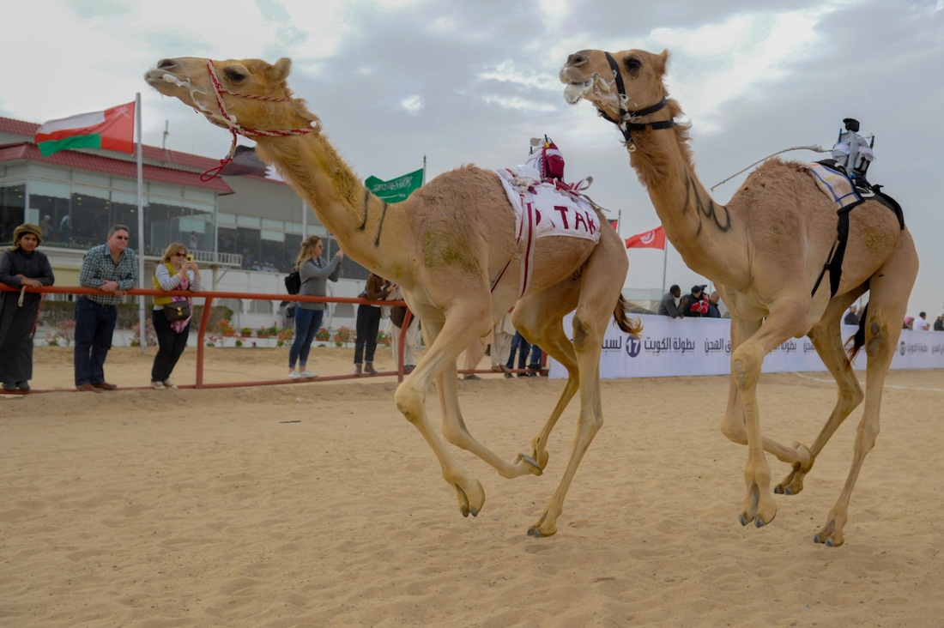
AUSTRALIJA-ZANIMLJVOSTI
Australijanci su “uvezli“ jednogrbe kamile da bi se lakše kretali nepregledni prostranstvima.Osim za prevoz,kamile im danas služe i za zabavu jer se redovno priređuju trke.

Slide 5
AUSTRALIJA-ZANIMLJIVOSTI
U Indijskom okeanu Australijanci uzgajaju biserne školjke,iz kojih vade bisere i izvoze ih ili prave nakit.

Slide 6
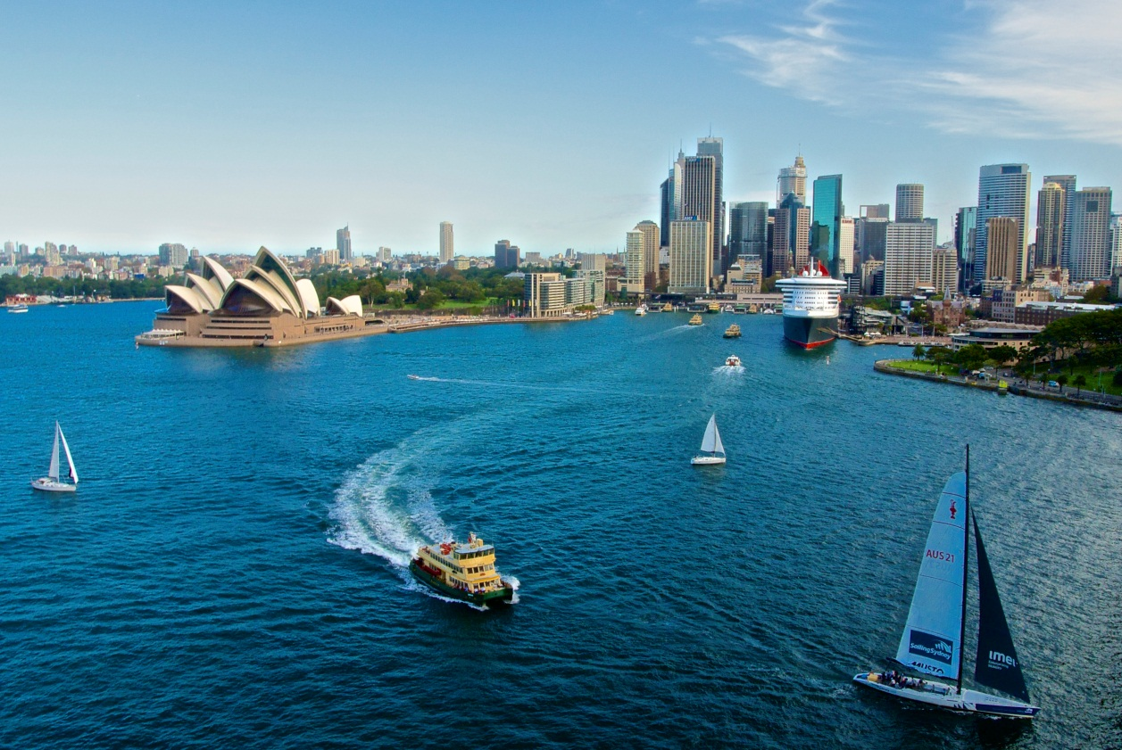
AUSTRALIJA-ZANIMLJVOSTI
U Australiji postoji mnogo brodova.Štaviše,skoro je isti broj stanovnka i brodova,od onih malih,ribarskih,do velikih trajekata.

